Slide 1
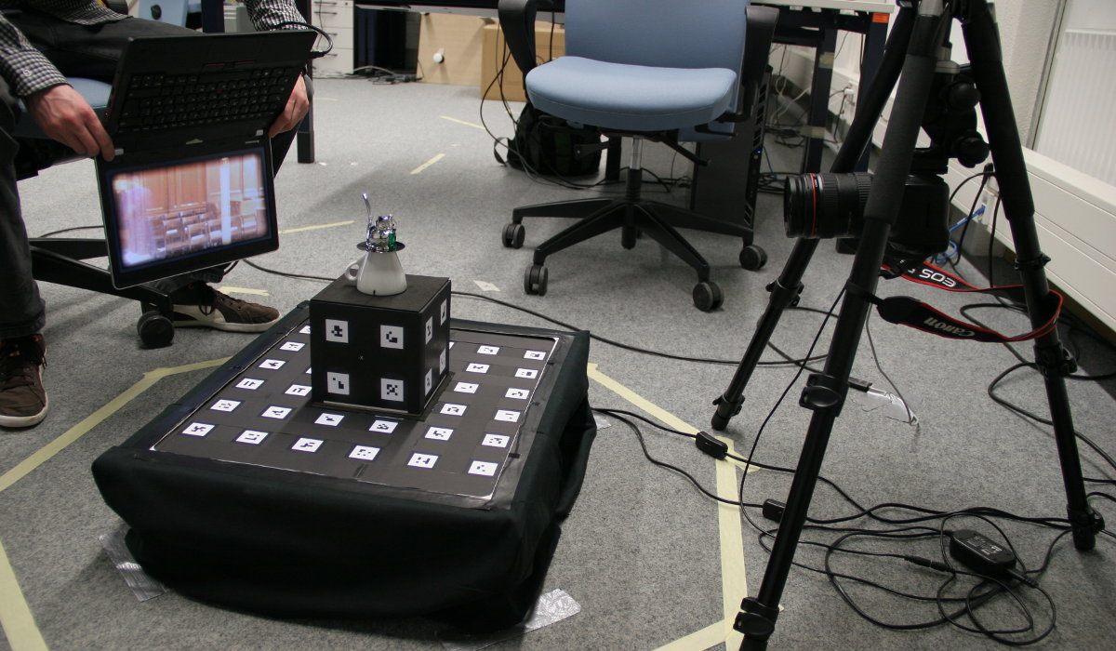
Diplomarbeit Nr. 3596
HDR-Beleuchtung von realen Objekten mit einem LDR-Bildschirm für fotografische Anwendungen
Referent: Manuel Jerger
Prüfer: Jun.-Prof. Martin Fuchs
Betreuer: Sebastian Koch, M.Sc.
Notes:
Hallo.
Herzlich Willkommen im VIS Kolloquium.
Mein Name ist Manuel Jerger und ich präsentiere euch heute meine Diplomarbeit.
Der Titel der Arbeit lautet <Titel>.
Hinter diesem unhandlichen Titel steckt eine ganz einfache idee.

Slide 2
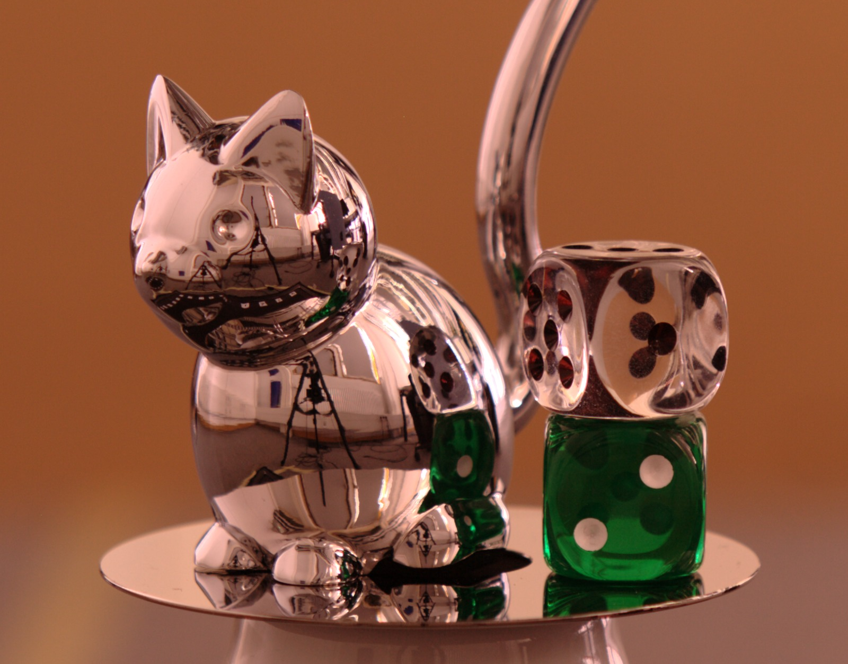
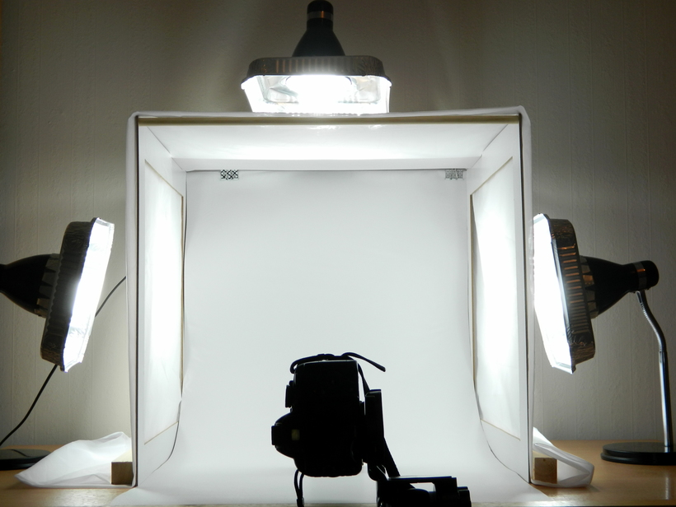
Die Idee
Beleuchtung in der Fotografie
Problematische Szenen
  Spiegelnde Oberflächen
  Transparente Objekte
Fotostudio
  Flächenlichtquellen
  Lichtzelt
  Lichtzelt [2]
Notes:
Die Beleuchtung ist ein essentieller Bestandteil der Fotografie da sie das Erscheinungsbild eines Objektes maßgeblich beeinflusst.
Oft soll die Beleuchtung künstlich in einem Fotostudio hergestellt werden, beispielsweise bei der Produktfotografie für Werbung und Katalog-Abbildungen.
Manche Szenen, wie zum Beispiel Objekte mit spiegelnden Oberflächen, lassen sich aber nur schwer beleuchten, da sich die gesamte Umgebung, also das Fotostudio, die Kameras und die Lampen, daran reflektiert.
Transparente Objekte stellen ebenfalls ein Problem dar, da sie das Umgebungslicht brechen.
Solche Objekte beleuchtet man darum meist mit diffusen Flächenlichtquellen, beispielsweise mit einem Lichtzelt sodass keine Glanzlichter entstehen.

Slide 3
Die Idee
Beleuchtung in der Fotografie
Problematische Szenen
  Spiegelnde Oberflächen
  Transparente Objekte
Fotostudio
  Flächenlichtquellen
  Lichtzelt
Flachbildschirm als Lichtquelle
  Hohe Auflösung
  Kleine Fläche
  Geringes Kontrastverhältnis
  Lichtzelt [2]
Notes:
Die Idee ist es statt Flächenlichtquellen einen Flachbildschirm zu verwenden.
Man stelle sich ein Lichtzelt vor, das komplett aus Bildschirmen besteht.
Man könnte damit eine detaillierte Umgebung anzeigen und es ein spiegelndes Objekt würde so aussehen als ob es innerhalb dieser Szene fotografiert wurde.
Durch die hohe Auflösung sind einzelne Lichtquellen auf spiegelnden Oberflächen nicht mehr zu unterscheiden.
Ein Problem dabei ist, dass die Fläche eines Flachbildschirms klein ist und man so ein Aufbau viele Bildschirme benötigen würde.
Ein herkömmlicher Flachbildschirm hat zudem ein geringes Kontrastverhältnis.
Das Kontrastverhältnis ist das Verhältnis zwischen dem hellsten und den niedrigsten Helligkeitswerte der mit den Pixeln darstellbar ist.
Der Kontrast des Lichts einer realen Szene ist weitaus größer als der bei einem Bildschirm.

Slide 4
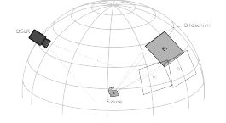
Die Idee
Beleuchtung stückweise erzeugen
  Beweglicher Bildschirm
  Von Hand gehalten
  Position muss bekannt sein
  Überlappungen
Kontrastverhältnis (engl: Dynamic Range)
  Low Dynamic Range : Bildschirm, Kamera ( < 1000:1 )
  High Dynamic Range : reale Szene ( > 10¹⁰ : 1 )
Notes:
Die Idee ist es statt Flächenlichtquellen einen Flachbildschirm zu verwenden.
Man stelle sich ein Lichtzelt vor, das komplett aus Bildschirmen besteht.
Man könnte damit eine detaillierte Umgebung anzeigen und es ein spiegelndes Objekt würde so aussehen als ob es innerhalb dieser Szene fotografiert wurde.
Durch die hohe Auflösung sind einzelne Lichtquellen auf spiegelnden Oberflächen nicht mehr zu unterscheiden.
Ein Problem dabei ist, dass die Fläche eines Flachbildschirms klein ist und man so ein Aufbau viele Bildschirme benötigen würde.
Ein herkömmlicher Flachbildschirm hat zudem ein geringes Kontrastverhältnis.
Das Kontrastverhältnis ist das Verhältnis zwischen dem hellsten und den niedrigsten Helligkeitswerte der mit den Pixeln darstellbar ist.
Der Kontrast des Lichts einer realen Szene ist weitaus größer als der bei einem Bildschirm.

Slide 5
Aufgabenstellung
System zur Bestimmung der Bildschirmposition im Raum
Erzeugen einer zusammenhängenden einfallenden Beleuchtung
durch mehrere Langzeitbelichtungen
Radiometrische Kalibrierung von Bildschirm und Kamera
Kontrastverhältnis des Bildschirms erhöhen
Notes:
Damit komm ich direkt zur Aufgabenstellung.
Ziel war es, eine hochauflösende Beleuchtung mit nur einem Flachbildschirm zu erzeugen.
Damit das möglich ist muss seine Position im Raum bekannt sein.
Dazu sollte ein System entwickelt werden, mit dem Position automatisch bestimmt werden kann, sodass man den Bildschirm von Hand wie auf einer Kugeloberfläche um die Szene bewegen.
An jeder Position soll ein Teil einer vorgegebenen Beleuchtung derart erzeugt werden, dass als Endergebniss eine vollständige Beleuchtung ensteht.
Das System aus Bildschirm und Kamera muss dazu zum Einen radiometrisch kalibriert werden.
Zum Anderen sollte das Kontrastverhältnis künstlich erhöht werden.

Slide 6
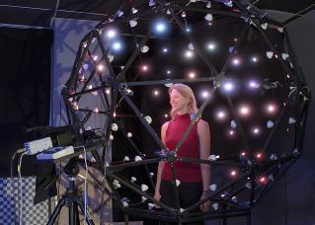
Verwandte Arbeiten
Light-Stages
  Verschiedene Anwendungen
  Unterschiedliche Konstruktionen
Fixes Lampen-Array
  Fotografische Beleuchtung
    In Echtzeit
    bewegte Szenen
Debevec et al. (2002):
  A Lighting Reproduction Approach to Live-action Compositing. [2]
Lamond et al. (2006):
  Relighting Character Motion for Photoreal Simulations. [3]
1)
  Debevec Light-Stage 3 (Quelle [2])
Notes:
So ein System mit dem man eine Szene aus vielen Richtungen beleuchten kann nennt sich Light-Stage.
Light-Stages haben unterschiedlichste Anwendungen in der Forschung und lassen sich auf unterschiedliche Arten konstruieren, wovon ich die Wichtigsten vorstellen möchte.
Allen Konstruktionen haben die Eigenschaft, dass Licht mit einer definierten Einfallsrichtung auf eine Szene geworfen wird.
Man kann zum Beispiel viele diskrete Lampen kugelförmig um die Szene anordnen und eine fotografische Beleuchtung mit niedriger Auflösung erzeugen.
Das kann man auch in Echtzeit machen, sodass auch bewegte Szenen dynamisch beleuchtet werden können.
Hier sind insbesondere die Arbeiten von Debevec und Lamond zu erwähnen.
Das Bild zeigt die Debevec Lightstage, mit der ein Schauspieler korrekt beleuchtet werden kann sodass man ihn in eine virtuelle Szene schneiden kann.
Lamond hat das ganze System hochskaliert, sodass sich ein Schauspieler komplett beleuchten lässt.
Die Systeme finden Anwendung in der Filmproduktion, lassen sich aber auch zur Fotografischen Beleuchtung einsetzen.

Slide 7
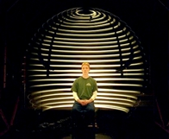
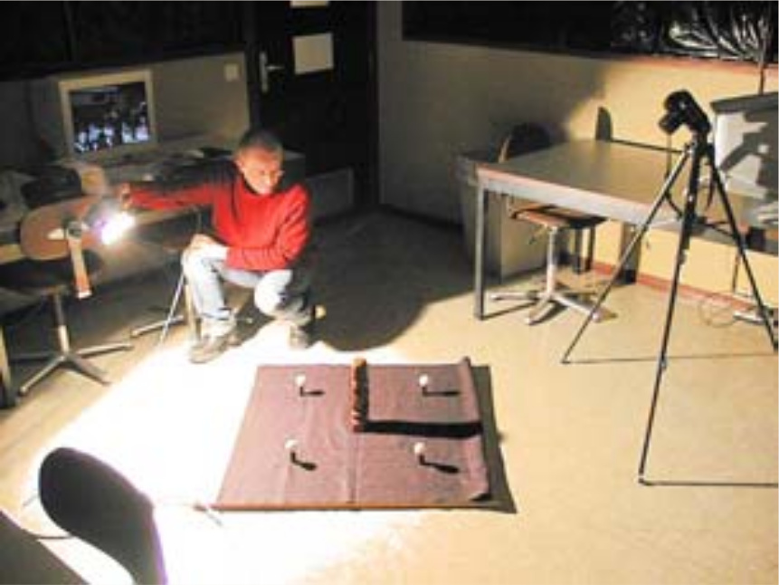
Verwandte Arbeiten
Bewegte Lampen
  Statische Szene
  Fixe Kamera, mehrere Aufnahmen
  Linearkombination der Aufnahmen
  Lampenposition muss bekannt sein
Debevec et al. (2000):
  Acquiring the Reflectance Field of
  a Human Face. [4]
Masselus et al. (2005):
  The Free-form Light Stage. [5]
Probleme von Light-Stages
  Geringe Auflösung
  Kein Hintegrund erzeugbar
2)
  Debevec Light Stage (Quelle [4])
  Free-form Light Stage (Quelle [5])
Notes:
Wenn man eine statische Szene beleuchten möchte, so kann man auch eine einzelne Lampe nehmen.
Man kann die Lampe an verschiedene Stellen bewegen und mit einer feststehenden Kamera jeweils eine Aufnahme machen.
Durch linearkombination der Aufnahmen kann damit das selbe Ergebnis erreicht werden wie mit vielen diskreten Lampen.
Vorrausgesetzt man kennt die Lampenposition, denn man muss wissen aus welcher Richtung das Licht einfällt.
Das kann man zum Beispiel erreichen, indem man eine Lampe mit einer mechanischen Konstruktion rund um die Szene bewegt.
Das Obere Bild zeigt eine Langzeitbelichtung so eine Lightstage wie sie von Debevec eingesetzt wurde.
Man kann die Lampenposition aber auch mit einer Kamera über die Reflektion an einer Kugeloberfläche berechnen, wie beispielsweise bei der Free-Form Light-Stage von Masselus.
Damit kann man die Lampe von Hand um die Szene bewegen.
Da bei diesen Implementierungen einzelne Lampen verwendet werden, haben sie nur eine geringe Auflösung und man kann keine spiegelnden Objekte beleuchten.
Ebenso kann man mit ihnen kein Backdrop erzeugen.
Wenn man hier statt einer Lampe ein Bildschirm verwendet, dann hat man diese Probleme nicht, da die Auflösung weitaus höher ist.

Slide 8
Überblick
Einleitung
Verwandte Arbeiten
Überblick
Implementierung
  Das System
  Positionsbestimmung
  Beleuchtungsmodell
  Radiometrisches Modell
  Beleuchtungsberechnung
  HDR-Beleuchtung
  Vollständige Beleuchtung
Ergebnis
Zusammenfassung
Ausblick
Notes:
Erstmal ein Überblick über den Rest des Vortrags.
Ich werde jetzt die einzelnen Teile der Implementierung erklären.
Da die Vortragszeit nicht ausreicht kann ich jetzt vieles nur ganz Grob erklären, wenn jemand Fragen zur Konkreten Implementierung hat dann klären wir das am Besten in der Fragerunde.
Ich werde jetzt als erstes das System und die einzelnen Komponenten vorstellen und erklären wie ich die Positionbestimmung implementiert habe.
Danach zeige ich wie ich die Beleuchtung und die einzelnen Komponenten modelliert habe und wie man damit eine vorgegebene Beleuchtung erzeugen kann.
Dann zeige ich wie man das Kontrastverhältnis erhöhen kann und wie ich eine vollständige, zusammenhängende Beleuchtung erzeuge.

Slide 9
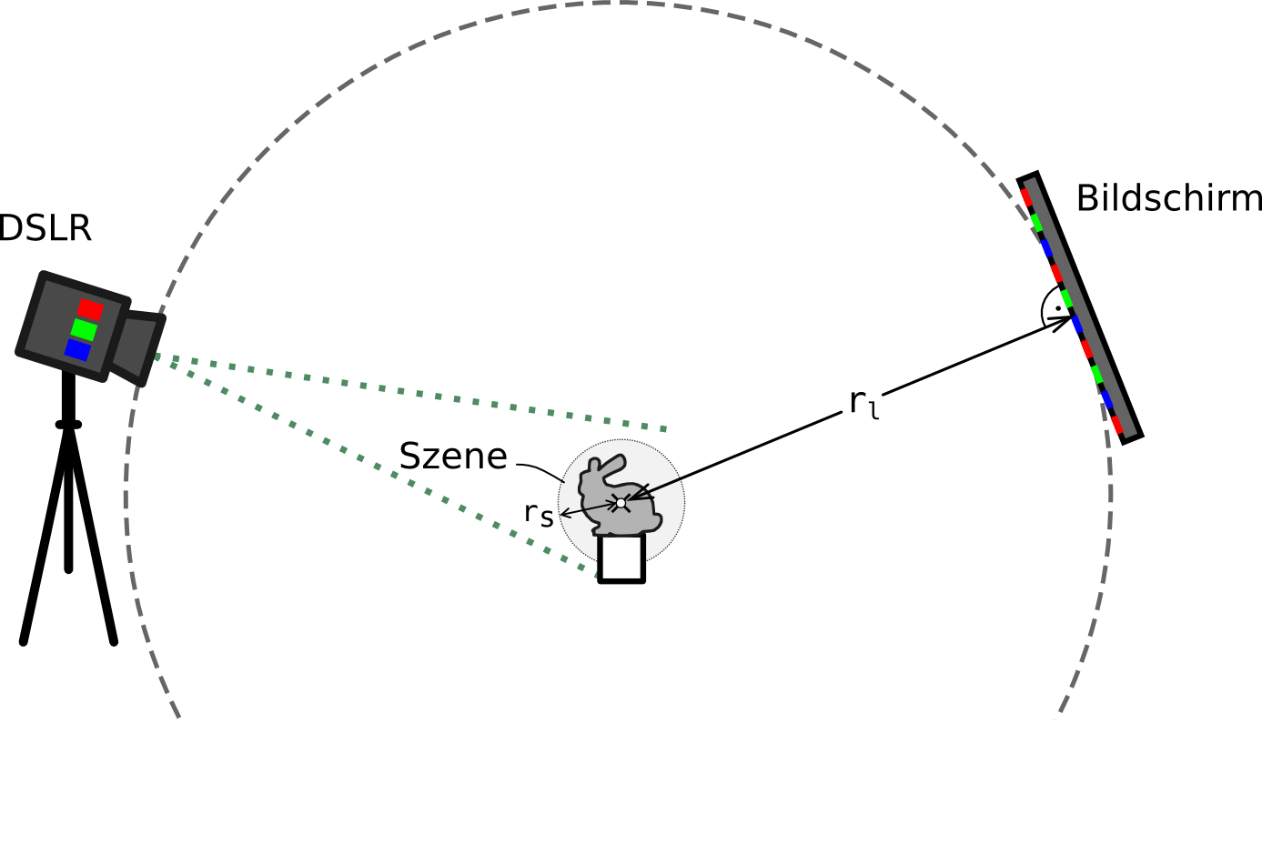
Das System
Abgedunkelter Raum
Kleine Szene
DSLR-Kamera
Flachbildschirm
Notes:
Die Light-Stage die ich in dieser Arbeit implementiert habe sieht so aus:
Man hat einen abgedunkelten Raum und darin eine Szene die von einer feststehenden Kamera Kamera fotografiert wird.
Man hat einen beweglichen Flachbildschirm, der den Abstand r_l zur Szene besitzt und tangential zur gedachten Kugeloberfläche liegt

Slide 10
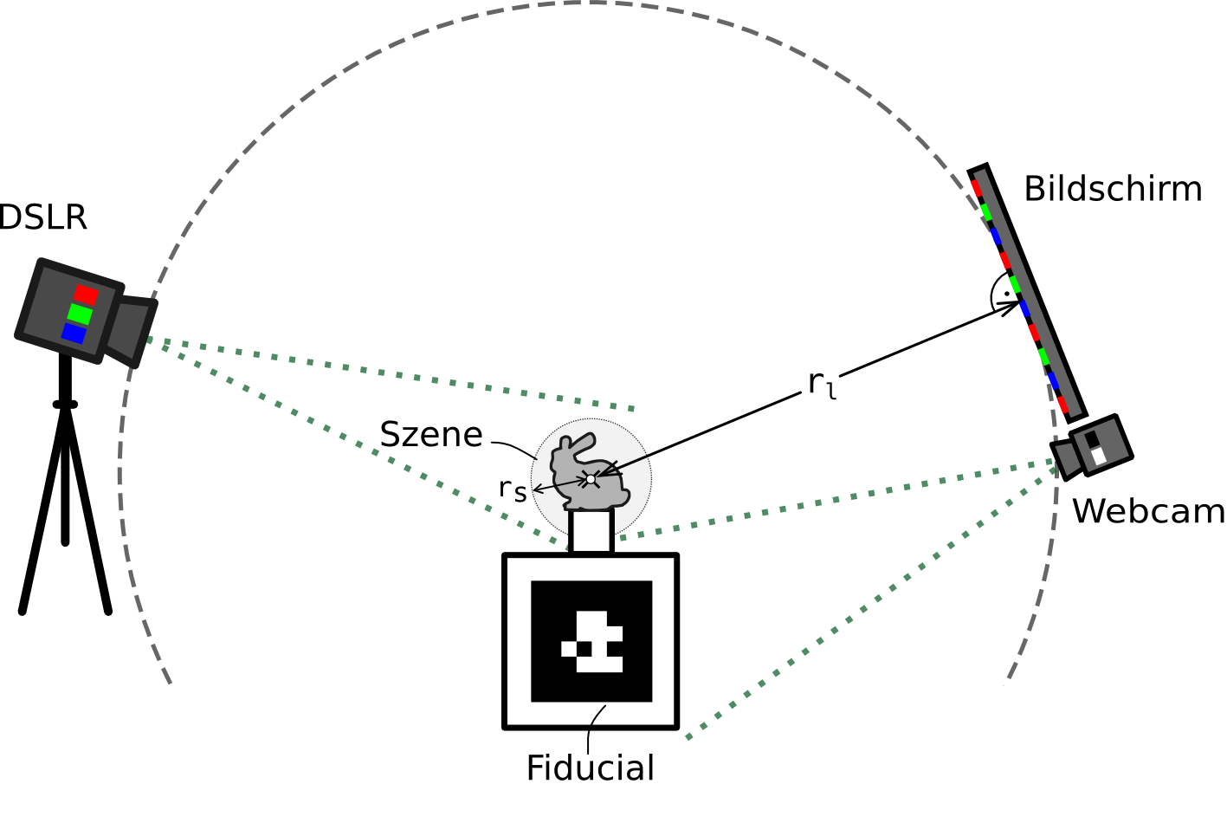
Das System
Abgedunkelter Raum
Kleine Szene
DSLR-Kamera
Flachbildschirm
+ Webcam
→ Laptop oder Tablet
Fiducials
  Zur Positionsberechnung
  Quadratische Muster
  Geometrie bekannt
Notes:
Daran ist eine zweite Kamera befestigt die in Richtung der Szene ausgerichtet.
Die Idee war es, hier einen Laptop oder ein Tablet zu verwenden, wo die Kamera im Bildschirmrahmen eingebaut ist.
Im Frustum der Webcam liegen Fiducials, das sind einfache geometrische Muster mit bekannter Position die ausserhalb sich ausserhalb der Szene befinden.
Die Fiducials kann man im Webcambild lokalisieren und daraufhin die Rotation und Position der Kamera innerhalb der Szene berechnen.
Daraufhin kann die Position jedes Pixels bestimmt werden.

Slide 11
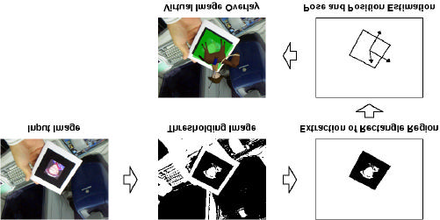
Positionsbestimmung
ARToolKit Library^{[7]}
  Augmented Reality
  Rendering überlagern
Kamera kalibrieren
  Pinhole-Modell
  Linsenverzerrung
Table-Top AR Environment (Quelle [6])
Notes:
Zur Positionsberechnung habe ich die ARToolKit Library verwendet, eine Software aus dem Bereich Augmented Reality.
Anhand der Eckpunkte der quadratischen Fiducials kann man die Kameraposition relativ dazu und Rotation berechnen und damit ein 3D-Objekt perspektivisch korrekt rendern, sodass es in den Videostream überlagert werden kann.
Dazu muss man die Kamera geometrisch kalibrieren indem man sie mit dem Pinhole-Modell modelliert.
Verzerrungen durch die Optik müssen ebenfalls korrigiert werden.

Slide 12
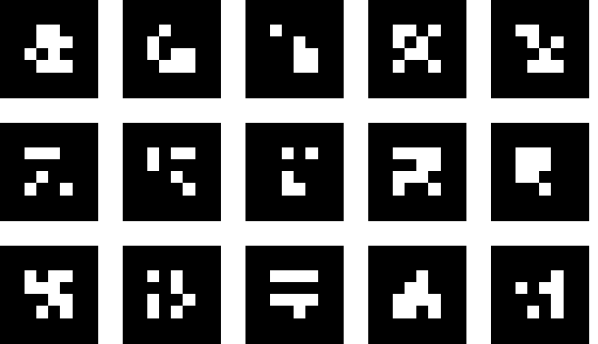
Positionsbestimmung
ARToolKit Library
  Augmented Reality
  Rendering überlagern
Kamera kalibrieren
  Pinhole-Modell
  Linsenverzerrung
Fiducials definieren
  Viele gleichzeitig
    Eindeutige Muster
    Algorithmisch erzeugt
Table-Top AR Environment (Quelle [6])
Notes:
Das schöne an ARToolKit ist, dass man beliebig viele Fiducials gleichzeitig verwenden kann.
So lange mindestens eines im Kamerabild sichtbar ist, kann die Position berechnet werden.
Damit die Fiducials eindeutig identifizierbar sind müssen sich die Muster in ihrem Inneren voneinander unterscheiden.
Darum habe ich sie algorithmisch erzeugt, sodass man ganz einfach ganze Ebenen aus regulär angeordneten Fiducials erzeugen kann.
Die Fiducials müssen nun so angeordnet werden, damit die Position des Bildschirms immer bestimmt werden kann wenn man ihn rund um die Szene bewegt.

Slide 13
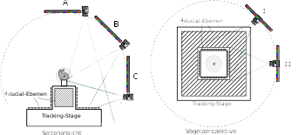
Die Tracking-Stage
Fünf Fiducial-Ebenen unterhalb der Szene
Ein Teil der Ebenen liegt immer im Webcam-Frustum
Selbstleuchtende Fiducials
Notes:
Dabei ist dieser Aufbau entstanden, den Tracking-Stage getauft habe da die Szene oben drauf gestellt wird.
Er besteht aus fünf orthogonalen Ebenen, das sind die schraffierten und gestrichelten Flächen, auf denen die Fiducials aufgebracht sind.
Wenn die Webcam wie dargestellt an der Unterseite des Bildschirms befestigt ist, dann kann man ihn Rund um die Szene bewegen und es befinden sich immer Teile der Ebenen innerhalb des Frustums.
Damit man die Fiducials nicht mit externen Lichtquellen beleuchten muss, werden sie von hinten durchleuchtet.

Slide 14
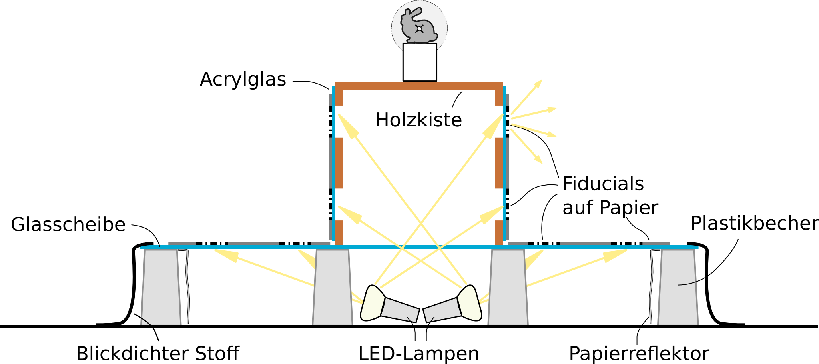
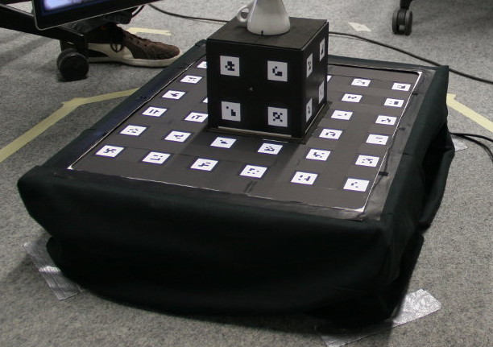
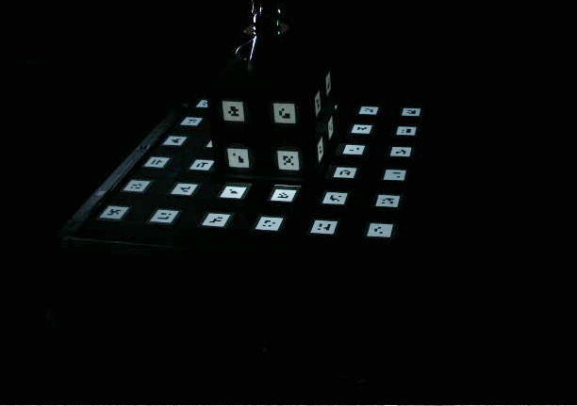
Die Tracking-Stage
Notes:
Der Basis des Prototyps besteht aus einer Glasplatte auf der eine Holzkiste mit ausgesägten Löchern steht.
Die Fiducials sind auf Papier ausgedruckt und auf die Glasscheiben aufgeklebt und werden mit zwei Lampen von hinten angestrahlt.
Zur Vorstellung: Die Holzkiste hat eine Kantenlänge von 15cm und die Fiducials sind 3cm groß.
Die Muster habe ich farblich invertiert, da man so eine kleinere Fläche beleuchten muss.
Mit diesem Aufbau kann also immer die Webcamposition und damit die Position der Pixel im Raum berechnet werden.

Slide 15

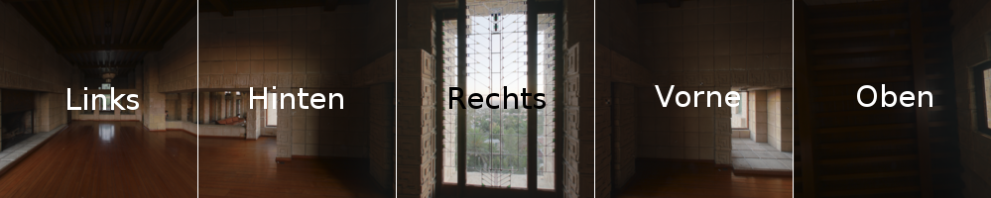
Beleuchtungsmodell
Environment-Maps
  Einfallende Strahldichte im Ursprung
  Verschiedene Darstellungsformen
Cube-Maps
  Sechs Texturen
  Pixelposition bestimmt Richtung
Unten
Ennis-Brown House (Quelle: Hi-Res Light Probe Gallery [9])
Notes:
Zur Modellierung der Beleuchtung habe ich Environment-Maps verwendet.
Eine Environment-Map speichert die in einem Punkt einfallende Strahldichte, in diesem Fall der Ursprung des Systems, parametrisiert über die einfallende Lichtrichtung.
Es gibt mehrere möglichkeiten wie man das Darstellen kann, eine populäre Variante die sich auch hier gut Anebietet sind Cube-Maps.
Man kann sie sich als ein Würfel aus sechs Texturen vorstellen der um die Szene aufgespannt ist.
Jedes Pixel beschreibt die Strahldichte, die aus der entsprechenden Richtung in den Ursprung einfällt.
Die unterste Texture habe ich weggelassen, da sich diese Lichtrichtungen nicht mit der Tracking-Stage erreichen lassen.

Slide 16

Das radiometrische Modell
Radiometrische Pipeline:
Notes:
Die radiometrische Betrachung des Systems kann man sich als eine Pipeline vorstellen.
Jedes Bildschirmpixel setzt einen digitalen Wert v_d, das ist der Framebuffer der Grafikkarte, auf eine gewisse Art und Weise in eine l_D Strahldichte die im Ursprung einfällt.
Das wird als Ansprechverhalten bezeichnet und kann ganz allgemein mit nichtlinearen Funktionen modelliert werden.
Die Pixel der Kamera nehmen die reflektierte Strahldichte auf und setzt sie wieder in einen Digitalen Wert, in diesem Fall die RAW-Aufnahme, um.
Das Ansprechverhalten muss rekonstruiert werden.

Slide 17
Das radiometrische Modell
Radiometrische Pipeline:
Ansprechverhalten der Kamera
  Rekonstruiert mit dem Verfahren von Robertson et al. []
  Ermöglicht das Messen von relativer Strahldichte
Ansprechverhalten des Bildschirms
  Pro Pixel eine Funktion
  stückweise linear, monoton
  Wertebereich messen und invertieren
Notes:
Im Falle der Kamera ist das ganz einfach, da es genug Methoden gibt die keine externen Messgeräte verwenden, wie zum Beispiel das Verfahren von Robertson.
Kennt man das Ansprechverhalten der Kamera, dann kann man es invertieren und von der RAW-Aufnahme auf die gemessene Strahldichte schließen.
Man kann die Kamera also als Messgerät verwenden und damit den Bildschirm kalibrieren.
Für den Bildschirm habe ich für jedes Pixel ein eigenes Ansprechverhalten angenommen, man hat also pro pixel eine nichtlineare Funktion l(v_d).
Hier habe ich stückweise lineare, monotone Funktionen verwendet.
Den Wertebereich der Funktionen kann man messen und invertieren.

Slide 18

Das radiometrische Modell
Kalibrierungsaufbau
  Mit DSLR-Kamera die Strahldichte im Ursprung messen
    Geometrisch kalibriert
Ablauf
  Für jede Stützstelle:
    Framebuffer setzen (Graustufe anzeigen)
    Aufnahme machen
    Sensor- auf Bildschirmpixel abbilden
Notes:
Dieser Vorgang nennt sich Kalibrierung.
Dazu stellt man die DSLR-Kamera so auf, dass man die im Ursprung einfallende Strahldichte misst.
Sie muss dazu auch geometrisch Kalibriert sein, sodass ein Bezug zwischen den Sensor- und den Bildschirmpixeln besteht.
Indem man den Framebuffer auf definierten Werte setzt und die Strahldichte misst kann man das Ansprechverhalten aller Bildschirmpixel rekonstruieren.
Die stückweise linearen Funktionen habe ich mit 33 äquidistanten Stützstellen modelliert, d.h. ich habe 33 Graustufen auf dem Bildschirm angezeigt, jeweils die Strahldichte gemessen und die Aufnahmen auf Pixelkoordinaten gemappt.

Slide 19
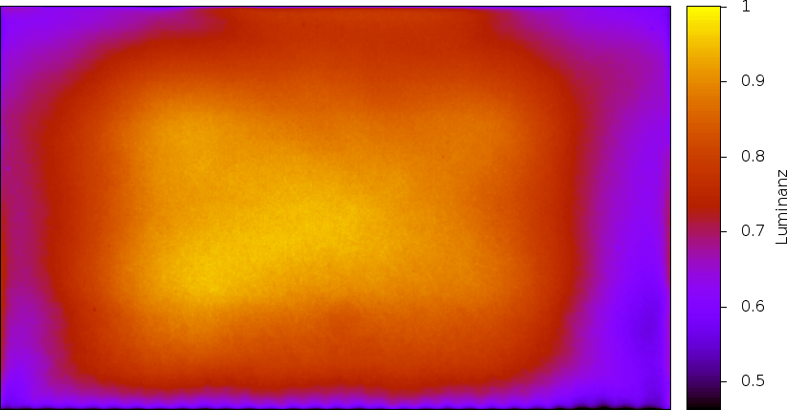
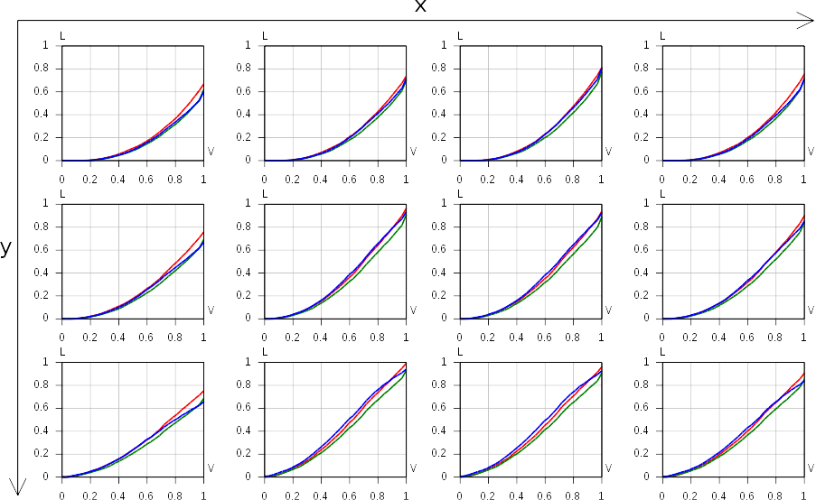
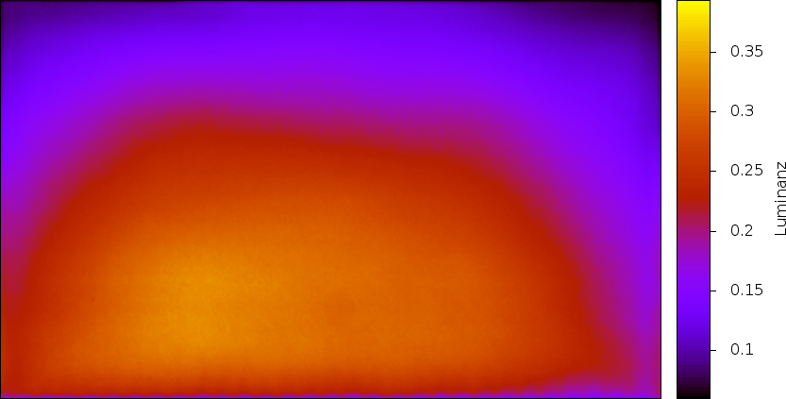
Das radiometrische Modell
Rekonstruiertes Ansprechverhalten des Laptopbildschirms:
(100%)
(50%)
Notes:
Das rekonstruierte Ansprechverhalten des Laptop-Bildschirms schaut so aus.
Auf der Linken Seite sehen wir zwei der 33 Kalibrierungsaufnahmen als Heatmap des Luminanzkanals dargestellt.
Die Aufnahme L255 zeigt die Strahldichte der Bildschirmpixel bei einem Framebuffer von 255, also die maximale Helligkeit, und L127 bei halber Helligkeit.
Man sieht dass die Lichtverteilung in beiden aufnahmen deutlich unterschiedlich ist, sprich das Ansprechverhalten variiert über die Oberfläche, da der Bildschirm stark blickwinkelabhängig ist.
Rechts

Slide 20
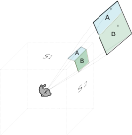
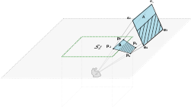
Beleuchtungsberechnung
Bildschirm
Benötigte Strahldichte der Pixel:
Perspektivische Projektionen
  Cube-Map Bildschirmebene
  Jede Seite einzeln abbilden
  Aufaddieren:
Umkehrung möglich
  Bildschirmebene Cube-Map
  Inverse Projektionen
Cube-Map
Bildschirm
Cube-Map
Notes:
Mit dem radiometrisch kalibrierten Bildschirm kann man nun einen Teil einer Beleuchtung erzeugen.
Mit einer Cube-Map ist dies ganz einfach, da sie nur aus Ebenen besteht die man mit perspektivischen Projektionen auf den Bildschirm abbilden kann.
Der Fluchtpunkt der Projektion liegt dabei im Ursprung liegt.
Jede Textur der Cube-Map wird einzeln auf die Bildschirmebene abgebildet und dort aufsummiert.
Das ganze kann man auch umkehren und von der Bildschirmebene auf eine Cube-Map abbilden.
Das wird später benötigt, um zu berechnen welcher Teil der Beleuchtung vom Bildschirm erzeugt wurde.

Slide 21
Beleuchtungsberechnung
LDR-Beleuchtung
  Framebuffer berechenbar, wenn
  Kontrastverhältnis:
Problem bei LCD-Bildschirmen: sehr hoch
Zusätzliche Aufnahme („Darkframe“)
  Unveränderte Bildschirmposition
  Schwarzes Bild ( ) anzeigen
  Von erster Aufnahme subtrahieren
  Kontrastverhältnis:

Slide 22
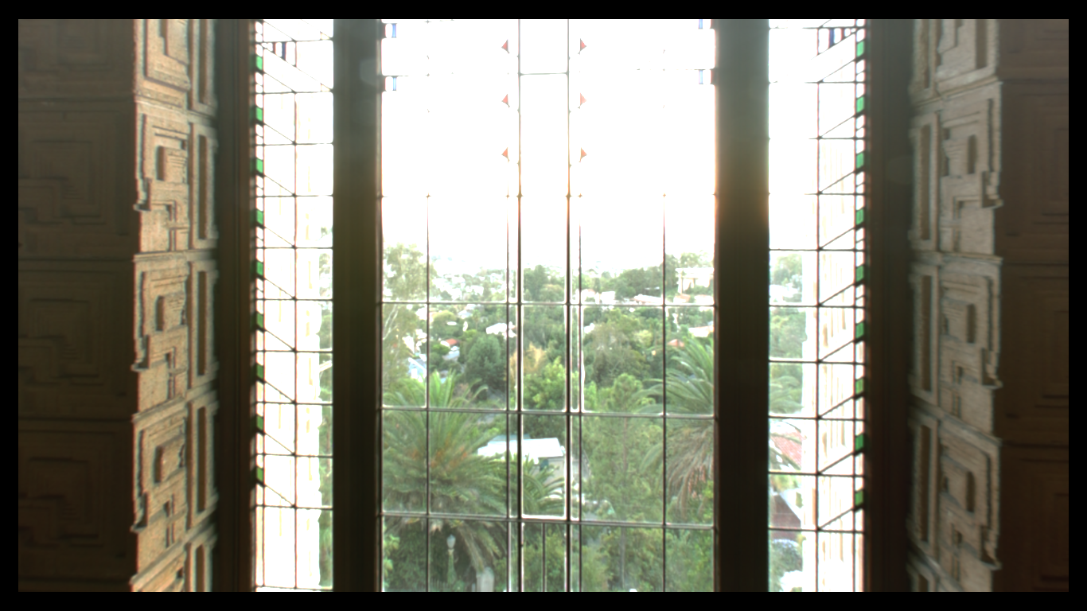
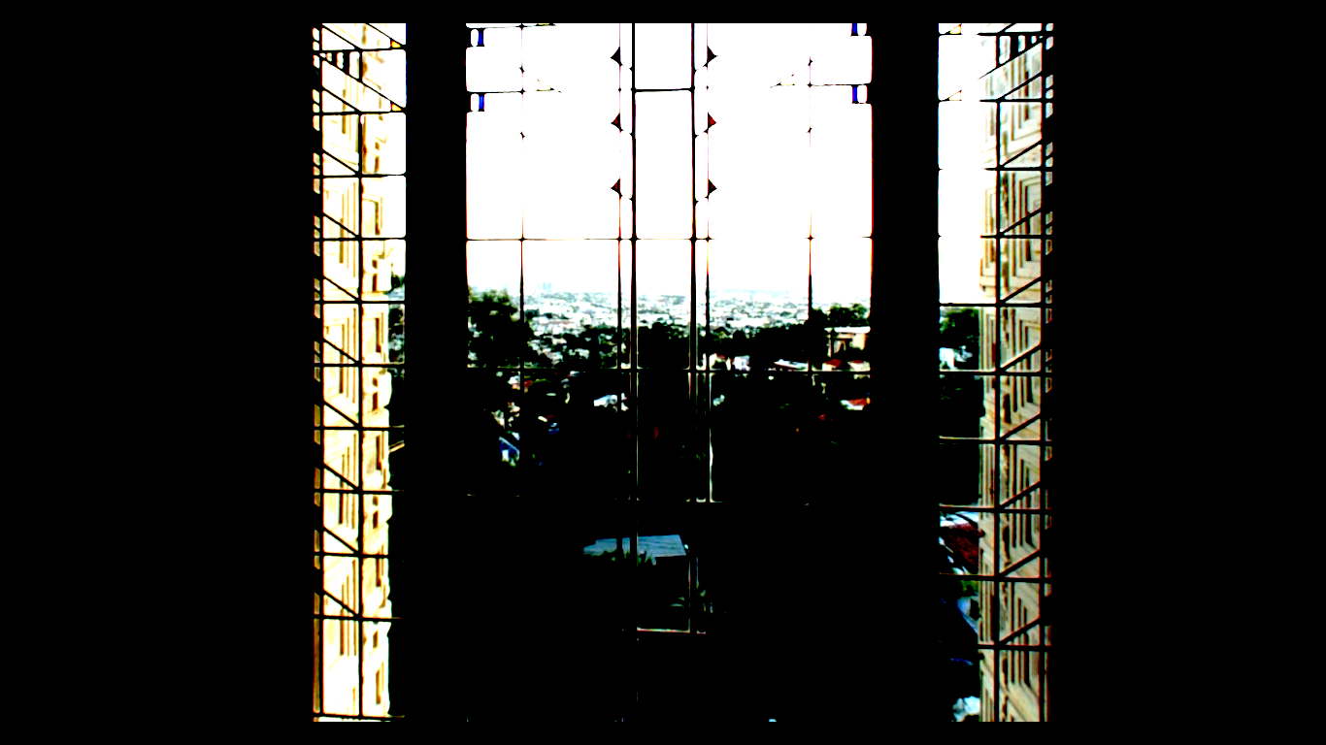
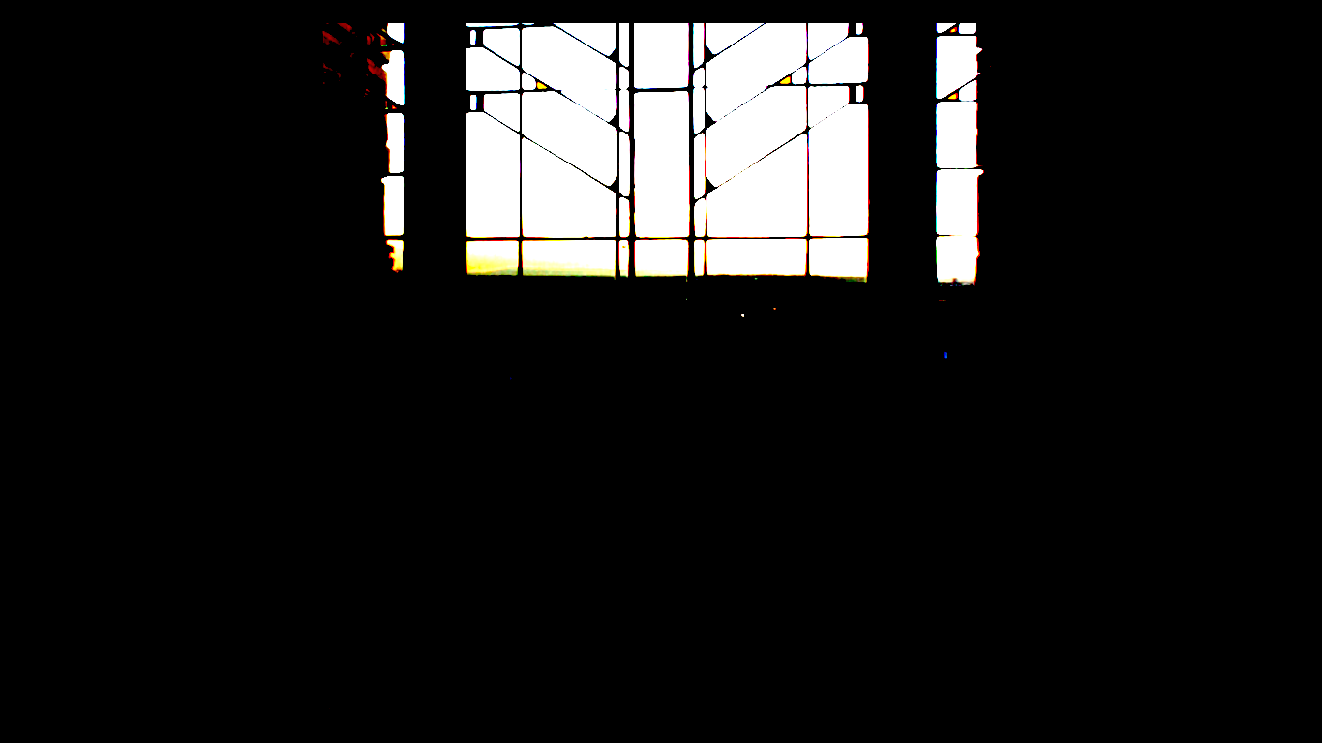
HDR-Beleuchtung
Statt einem Bild eine Sequenz anzeigen

Slide 23

HDR-Beleuchtung
Statt einem Bild eine Sequenz anzeigen
Kontrastverhältnis erhöht sich linear in der Sequenzlänge
Praxis: Begrenzt durch Framerate und Beleuchtungsdauer

Slide 24
HDR-Beleuchtung
Belichtungszeit festlegen und berechnen
Anzahl Frames festlegen
  Maximale Strahldichte pro Frame ist
Skalierungsfaktor berechnen, sodass

Slide 25
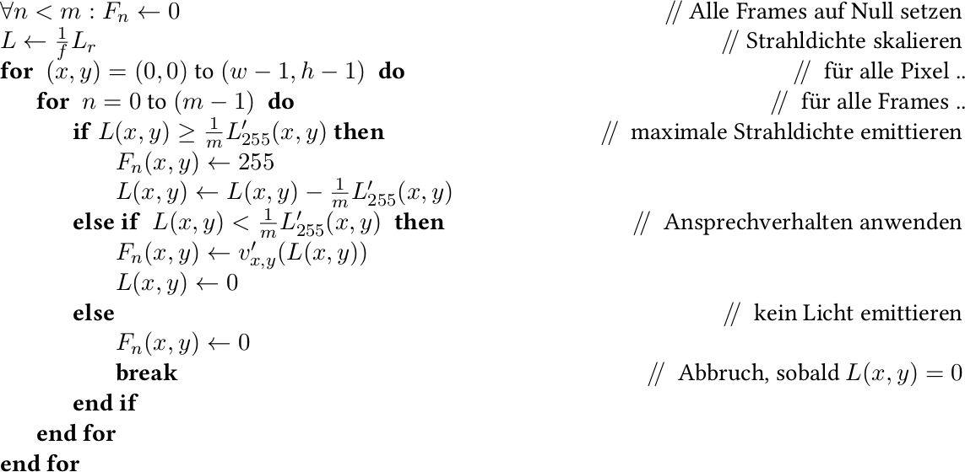
HDR-Beleuchtung
Belichtungszeit festlegen und berechnen
Anzahl Frames festlegen
  Maximale Strahldichte pro Frame ist
Skalierungsfaktor berechnen, sodass

Slide 26
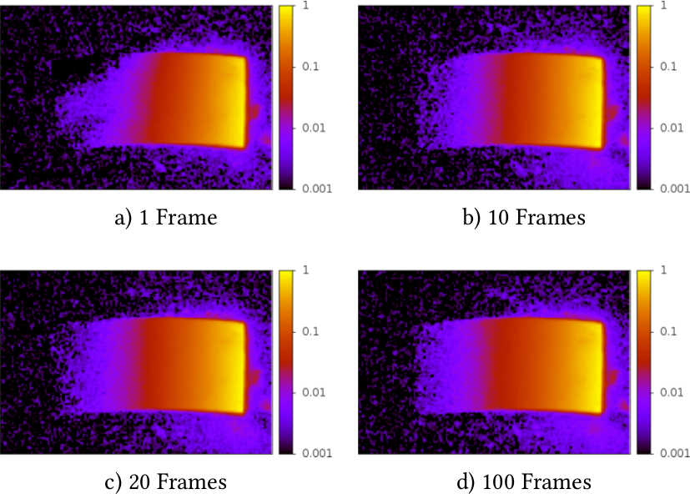
HDR-Beleuchtung
Evaluation
  : Exponentialrampe
  Kontrastverhältnis 1000:1

Slide 27
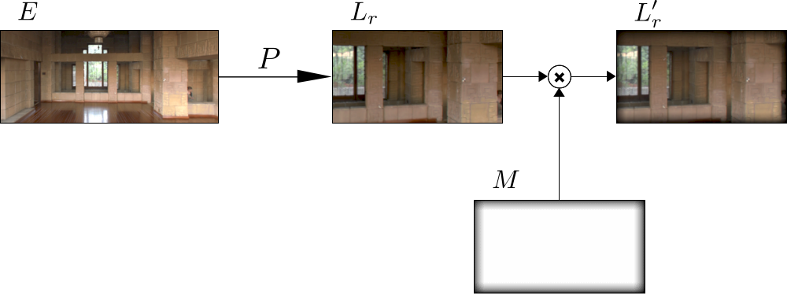
Teilbeleuchtung
Problem: Abweichung bei der Positionsbestimmung
  Tatsächlichen Position ist nicht bekannt
  Überlappungen und Lücken in der Beleuchtung
    Lineare Rampen reduzieren den Fehler

Slide 28
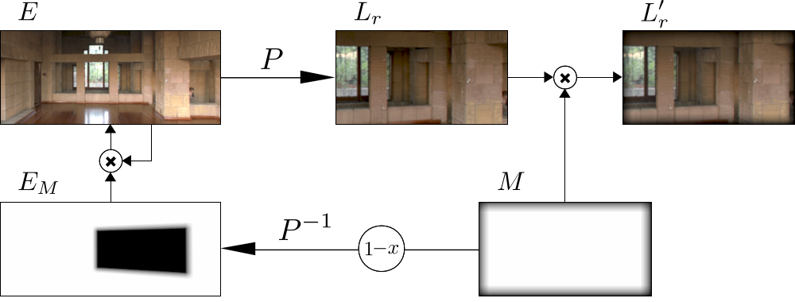
Teilbeleuchtung
Problem: Abweichung bei der Positionsbestimmung
  Tatsächlichen Position ist nicht bekannt
  Überlappungen und Lücken in der Beleuchtung
    Lineare Rampen reduzieren den Fehler
Erzeugte Beleuchtung berechnen
  Inverse Projektion von auf Cube-Map
  Multiplikation von mit

Slide 29
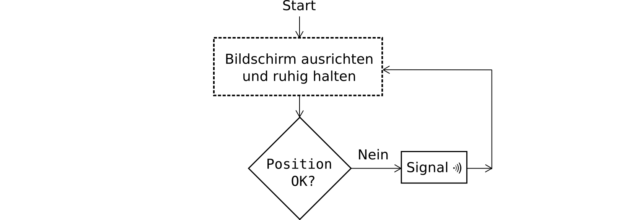
Vollständige Beleuchtung
Position überprüfen
  Abstand (± 10%)
  Winkel (± 5°)
  Drift (< 3 mm/s)
  Überlappungsfläche

Slide 30
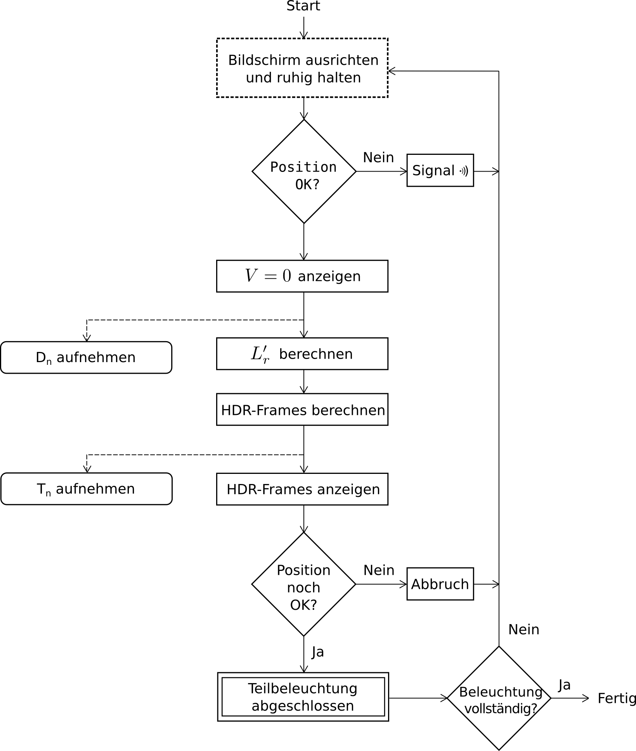
Vollständige Beleuchtung
Position überprüfen
  Abstand (± 10%)
  Winkel (± 5°)
  Drift (< 3 mm/s)
  Überlappungsfläche
Phase 1:
  Darkframe aufnehmen
  Frames berechnen
Phase 2:
  Frames anzeigen
  Teilbeleuchtung aufnehmen
Notes:
Ablauf der vollständigen Beleuchtung
- anhand von flowchart top-to-bottom erklären

Slide 31
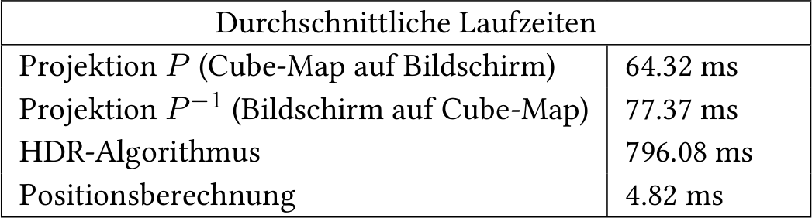
Details
Software
  C++ und OpenCV
  Alle Berechnungen auf CPU
  OpenGL zum Anzeigen
Laufzeiten
  Cube-Map: 6x 1000x1000 Pixel
  Bildschirmauflösung: 1320x720 Pixel
  20 HDR-Frames

Slide 32
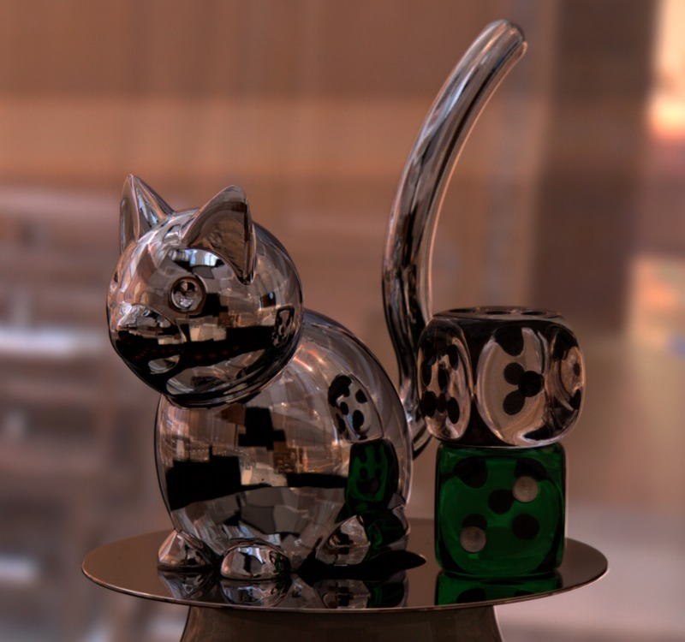
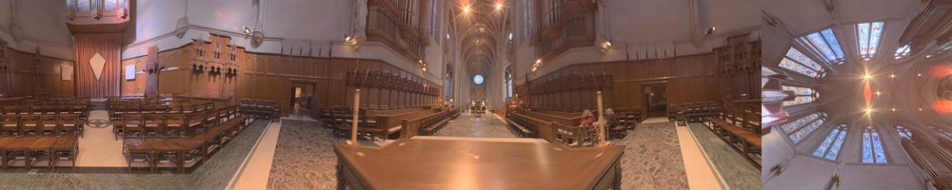
Ergebnisse
Szene Ø6 cm
Kontrastverhältnis 250:1 (LDR)
50 cm Bildschirmabstand
Grace-Cathedral (Quelle: Hi-Res Light Probe Gallery [9])

Slide 33
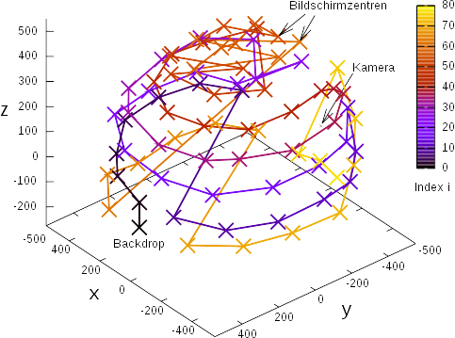

Ergebnisse
Szene Ø6 cm
Kontrastverhältnis 250:1 (LDR)
50 cm Bildschirmabstand
78 Teilbeleuchtungen
  95 Minuten
  73 Sekunden pro Position

Slide 34
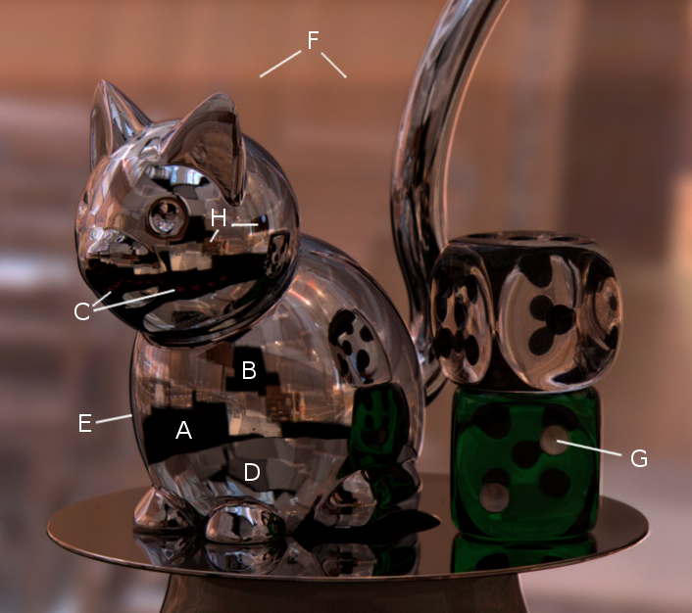
Ergebnisse
Artefakte:
A: unerreichbare Positionen
B: DSLR-Kamera
C: Reflexion der Fiducials
D: Verwackler / Drift
E: DSLR hat sich bewegt
F: Überlappungsartefakt
G: Dynamikbereich der
DSLR zu gering
H: Shutter-Lag

Slide 35
Zusammenfassung
System zur Positionsbestimmung
  Im Dunkeln
  Mehr als die obere Halbkugel erreichbar
Bildschirmpixels als Lichtquellen
  Radiometrische Kalibrierung
  Per-Pixel-Ansprechverhalten
HDR-Sequenz
  Beliebige Kontrasterhöhung möglich
  In der Praxis nur eingeschränkt anwendbar
Zusammenhängende Beleuchtung
  Überlappungsbehandlung funktioniert
  Einschränkung durch Tracking-Genauigkeit

Slide 36
Ausblick
Radiometrisches Modell mit Winkelabhängigkeit
  Mehr Kalibrierungsaufwand
  Mehr Freiheit beim Beleuchten
Beleuchten in Echtzeit
  DSLR im Bulb-Mode
  Bildschirm frei um die Szene bewegbar
  Berechnung auf GPU
  Aufnahme von Darkframe nicht möglich
    LED-Bildschirm
    Lichtfreier Raum

Slide 37
Vielen Dank für ihre Aufmerksamkeit!
Notes:
TADAA

Slide 38
Quellen
[1] Lichtzelt. Wikimedia Commons, Author: Alison Christine
URL: https://commons.wikimedia.org/wiki/File:Light_Tent_DIY.jpg
[2] P. Debevec, A. Wenger, C. Tchou, A. Gardner, J. Waese, T. Hawkins. A Lighting Reproduction Approach to Live-action Compositing. ACM Trans. Graph., S.547–556, 2002.
[3] B. Lamond, C.-F. Chabert, P. Einarsson, A. Jones, W.-C. Ma, T. Hawkins, M. Bolas, S. Sylwan, P. Debevec:
Relighting Character Motion for Photoreal Simulations. Technischer Bericht, DTIC Document, 2006.
[4] P. Debevec, T. Hawkins, C. Tchou, H.-P. Duiker, W. Sarokin, M. Sagar. Acquiring the Reflectance Field of a Human
Face. In Proceedings of the 27th Annual Conference on Computer Graphics and Interactive Techniques,
SIGGRAPH ’00, S. 145–156. 2000
[5] V. Masselus, P. Dutré, F. Anrys. The Free-form Light Stage. In ACM SIGGRAPH 2002 Conference Abstracts
and Applications, SIGGRAPH ’02, S. 262–262. (2002)
[6] H. Kato, M. Billinghurst, I. Poupyrev, K. Imamoto, K. Tachibana. Virtual Object Manipulation on a Table-Top AR
Environment. In proceedings of the International Symposium on Augmented Reality, pp.111-119, (2000)
[7] ARToolKit Homepage. URL: http://artoolkit.sourceforge.net/
[8] M. Robertson, S. Borman, R. Stevenson. Dynamic range improvement through multiple exposures. In Image Processing, 1999. ICIP 99, Band 3, S. 159–163 vol.3. 1999.
[9] High-Resolution Light Probe Image Gallery. URL: http://gl.ict.usc.edu/Data/HighResProbes
[] OpenCV - Open Source Computer Vision Library. URL:http://opencv.org

